Slide 1

ACCORDO
GRUPPO 24 ORE SISTEMA CONFINDUSTRIA
2024 - 2025

Slide 2

i
LA PARTNERSHIP DEL GRUPPO 24 ORE
CON IL SISTEMA CONFINDUSTRIA
Il Gruppo 24 ORE è il principale gruppo editoriale multimediale attivo in Italia nel settore dell’informazione economica, finanziaria, professionale e culturale.
Grazie alla sua esperienza consolidata, il Gruppo 24 ORE, è in grado di proporre soluzioni sinergiche per una informazione e comunicazione a 360°capaci di coinvolgere mezzi diversi e contesti creati ad hoc.
La nostra proposta per il sistema associativo CONFINDUSTRIA è volta ad instaurare un accordo che coinvolga i diversi media del Gruppo 24 ORE e finalizzato a rafforzare il ruolo del Gruppo quale partner di riferimento editoriale per i prodotti e i servizi di natura professionale in ambito economico-normativo e finanziario, eventualmente anche in abbinamento con Vostre azioni promozionali

Slide 3

CONVENZIONE CONFINDUSTRIA – GRUPPO 24 ORE
La nuova convenzione Confindustria si propone di rilanciare l’interazione con il mondo, articolato e composito, delle numerose associazioni aderenti; l’obiettivo potrà essere colto non tanto attraverso un listino ufficiale e su pochi prodotti, ma proponendo una maggiore articolazione dei prodotti del Gruppo con l’applicazione di prezzi adeguati rispetto al mercato per le associazioni che sono incluse nel sistema Confindustria come da indicazione del sito ufficiale. La convenzione ha validità dal 1 Novembre 2024, (con il parere favorevole del Comitato Parti Correlate del Sole 24 Ore) .
https://www.confindustria.it/home/chi-siamo/sistema-confindustria

Slide 4
1
Promozione servizi Area Publishing per la singola Associazione e i loro Associati

Slide 5
i
Al fine di favorire la lettura dei nostri servizi editoriali «quotidiani» e a diffondere la Cultura d’Impresa, si intende promuovere i servizi per acquisti di lotti minimi ad uso di ogni Associazione.
Listino € 299
NEW
Nell’offerta commerciale dedicata sarà inserito apposito disclaimer d’uso con il quale l’associazione confindustriale accetta espressamente che i contenuti del Quotidiano sono oggetto di diritti di proprietà intellettuale ed industriale e come tali non possono essere copiati o distribuiti con qualsiasi mezzo. Inoltre al primo accesso al prodotto l’utente sarà tenuto ad accettare espressamente le condizioni d’uso della versione digitale dell’abbonamento.

Slide 6
i
Al fine di favorire la lettura dei nostri servizi editoriali «quotidiani» e a diffondere la Cultura d’ Impresa sulle Aziende Associate, si promuove un’offerta esclusiva valida solo per nuovi abbonati ed esclusivamente per il primo anno di abbonamento. L’abbonamento è acquistabile direttamente dal singolo associato attraverso apposito form online di adesione o tramite modulo cartaceo distribuito dalla associazione confindustriale locale e compilato e inviato dal singolo associato interessato.
Listino € 299
Nel modulo di adesione (online o offline) sarà inserito apposito disclaimer d’uso con il quale l’associato accetta espressamente che i contenuti del Quotidiano sono oggetto di diritti di proprietà intellettuale ed industriale e come tali non possono essere copiati o distribuiti con qualsiasi mezzo. Inoltre al primo accesso al prodotto l’utente sarà tenuto ad accettare espressamente le condizioni d’uso della versione digitale dell’abbonamento.

Slide 7
Tutti i libri del Sole 24 ORE rappresentano una proposta di qualità che può essere diventare corporate gift per veicolazioni dedicate da parte delle aziende a clienti e al proprio personale interno.
I volumi in versione cartacea possono essere personalizzati con fascetta ad hoc, elementi grafici di copertina, pagine interne (prefazioni da parte di Amministratori Delegati o guest author dell’azienda). Possono essere oggetto di offerta anche le versioni digitali, con le medesime opportunità di personalizzazione.
* Rispetto al prezzo di copertina della versione cartacea «libreria» (prezzo medio 16,90€) o alla versione e-book (prezzo medio 9,90€) in caso di offerta su digitale. Il costo di personalizzazione va verificato di volta in volta.
i
Listino € 299
QUANTITA’ | % SCONTO*
FINO A 100 COPIE | 30%
DA 100 A 1.000 COPIE | 40%
SOPRA 1.000 COPIE | 50%

Slide 8
2
Promozione Servizi Agenzia di Stampa RADIOCOR per la Direzione
della singola Associata

Slide 9
L’agenzia di stampa Radiocor offre l’opportunità di essere aggiornati in tempo reale sugli avvenimenti di natura economica, politica, sindacale e normativa in tempo reale, 7 giorni su 7
Allo stesso tempo offre l’opportunità alle associate di divulgare i propri comunicati stampa verso gli utenti dei notiziari Radiocor come Istituzioni, Banche, Assicurazioni, Imprese e Media, sia nazionali che internazionali, attraverso accordi come ad esempio con Dow Jones, Bloomberg, Morningstar e London Stock Exchange
NEW
NEW

Slide 10
Infine Radiocor, nella sua specificità di Media Content Factory, può supportare Confindustria e le proprie associazioni nelle Assemblee, Conferenze, Eventi e manifestazioni pubbliche con una serie di servizi editoriali integrativi
NEW

Slide 11
4
VIDEOINTERVISTE
SUPPORTO EVENTI
Caratteristiche
I giornalisti dell’Agenzia Radiocor potranno realizzano videointerviste ai Presidenti delle associazioni territoriali di Confindustria, riprese con lo stile giornalistico caratteristico del Sole 24 ORE a Milano o Roma, presso gli studi televisivi del Gruppo, o presso la sede dell’Associazione o di un evento.
Durata: 2/3 minuti ciascuna
Lingua: Italiano
  Distribuzione:
  Le singole puntate saranno inviate al Committente, via sito ftp o altre modalità, che provvederà autonomamente alla diffusione sul proprio sito, social, Intranet o sui canali video che riterrà più opportuni
  Le video interviste se realizzate con contenuti di valore e notiziabili e se consone con la linea editoriale, potranno essere visualizzate nell’area nel canale video Radiocor sul sito del Sole 24 ORE, a insindacabile giudizio della redazione
Per gli eventi delle Associazioni Territoriali, l’Agenzia Il Sole 24 Radiocor potrà realizzare le seguenti azioni editoriali*:
AZIONI GIORNALISTICHE ED EDITORIALI
Newsletter in pdf sul tema e con il programma dell’evento di 4 pagine, dimensioni A4, stampato in 300 copie per la distribuzione presso l’evento e per uso del Committente. La Newsletter avrà contenuti giornalistici e non pubblicitari. Al Committente sarà altresì inviato il file .pdf della Newsletter in modo che la possa pubblicare sul proprio sito in versione stampabile, o inviarla a proprie liste e-mail o stamparne ulteriore copie.
Copertura giornalistica con Lanci di Agenzia a supporto dell’evento, che saranno diffusi nel circuito dei Notiziari Radiocor a insindacabile giudizio della redazione

Slide 12
DIFFUSIONE DEI NOTIZIARI RADIOCOR
DIFFUSIONE INTERNAZIONALE
Grazie agli accordi con partner internazionali i Notiziari Radiocor sono infatti diffusi su oltre 300.000 terminali in 192 paesi. In particolare i Notiziario sono utilizzati all’estero presso:
Dow Jones Newswire
Dow Jones – Factiva (1,2 mio utenti)
Bloomberg LP (320.000 terminali)
London Stock Exchange
Euronext Borsa Italiana
4Cast
Infront Finance
AFP – AGENCE FRANCE PRESSE
DIFFUSIONE NAZIONALE
In Italia il Notiziario Radiocor è diffuso
Istituzioni italiane ed europee, ad esempio, Banca d’Italia, Banca centrale Europea, Presidenza della Repubblica, Senato della Repubblica, Camera dei Deputati, Presidenza del Consiglio dei Ministri, Ministeri, SACE, Borsa Italiana, INPS, Regioni Emilia Romagna, Puglia, Toscana e Veneto.
Media: RAI Radiotelevisione Italiana, RCS, Gedi Gruppo Editoriale, Gruppo Caltagirone, Il Messaggero, Edisud, Editoriale Bresciana, Il Foglio, Il Gazzettino, Il Mattino, Poligrafici editoriale
Gruppi bancari presenti in Italia, ad esempio: Unicredit, Intesa San Paolo, Monte dei Paschi di Siena, Mediobanca, Mediolanum, Deutsche Bank, BNP- Paribas, Credit Agricole.
Società di media relations, ad esempio: Ad Hoc Communication, Brunswick, Icorporate, Community, Twister, Barabino &C, Image Building, Sec & Partner.

Slide 13
3
Promozione Servizi Area Professionale per la Direzione della singola Associazione

Slide 14
Inoltre al fine di favorire la diffusione dei servizi delle nostre banche dati tecnico-normative o dei report di settore, a sostegno delle attività di di consulenza, si intende promuovere presso la Vostra Direzione e di quelle delle vostre Associate i seguenti servizi, sia per uso interno che per assistenza alle aziende associate
NEW
NEW
NEW
NEW
NEW

Slide 15
CONDIZIONI
GENERALI

Slide 16
CONDIZIONI GENERALI
Validità accordo
1.11.2024 – 31.10.2025
Estensione e proroga di ulteriori12 mesi previo accordo tra le parti
Estensione
Tutte le associazioni territoriali e di categoria legate al sistema CONFINDUSTRIA
Canoni – Costi
Al netto delle imposte vigenti
Fatturazione
Canoni Annuale anticipata
Costi ad avvenuta realizzazione o consegna servizio

Slide 17
4
Convenzione acquisto spazi pubblicitari sui media del Gruppo e opportunità dedicate ad associazioni e associati.

Slide 18
Convenzione CONFINDUSTRIA
Testata e formato | NEW - PREZZI MINIMI costo in euro | NEW - PREZZI MASSIMI costo in euro
Il Sole 24 Ore - COMMERCIALE
PAGINA (312x470) | 4.000 | 20.000
MEZZA PAGINA (312x222) | 2.000 | 10.000
JUNIOR PAGE (207x289) | 2.000 | 10.000
PIEDE (312x109) | 1.500 | 5.000
QUARTO (154x222) | 1.500 | 5.000
DORSO - PAGINA | 2.500 | 7.000
DORSO - MEZZA PAGINA | 1.500 | 5.000
DORSO - JUNIOR PAGE | 1.500 | 5.000
DORSO - PIEDE | 1.000 | 3.000
DORSO - QUARTO | 1.000 | 3.000
HTSI
PAGINA | 5.000 | 12.000
RADIO 24
COMMERCIALE Spot 30" | 150 | 357
COMMERCALE Spot 20'' | 135 | 321
COMMERCIALE Spot 15'' | 120 | 286
ILSOLE24ORE.COM
Dem* (CPM) | 18 | 20
Masthead (CPM) | 12 | 18
Leaderboard (CPM) | 5 | 8
MPU MIDDLE - ROS (CPM) | 5 | 6
MPU TOP** - ROS (CPM) | 6 | 8
** previa disponibilità bacino
La determinazione del prezzo nella trattativa commerciale, all’interno del range, avverrà tenendo conto di diversi parametri:
Tipologia avviso
Tipologia cliente
Periodo di pianificazione/affollamento
Pianificazioni in stand-by o a data fissa
Stampa e Radio: contenuto ADV di interesse locale o nazionale

Slide 19
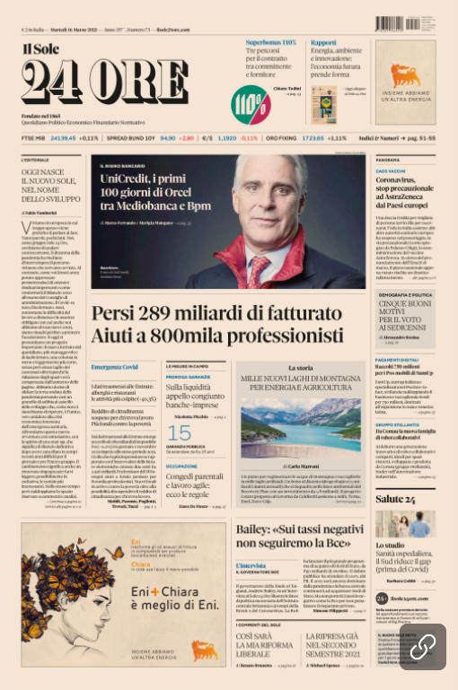




Il Sole 24 Ore
721.000 LETTORI GIORNALIERI
120.392
82.004
ELEVATA FEDELTÀ AL BRAND
% abbonamenti su diffusione totale
DIFFUSIONE TOTALE
carta + digital
COPIE DIGITALI
80%
45%
52%
+
IL SOLE 24 ORE E’ NELLA TOP5 PER DIFFUSIONE NEL PANORAMA DELLA STAMPA QUOTIDIANA*
ILSOLE24ORE
Corriere
Repubblica
(*) netto copie del lunedì dei quotidiani sportivi. Fonti: Audicom Sistema Audipress 2024.1 carta e/o replica. ADS Marzo 2024

Slide 20





Il Sole 24 Ore - Un target qualificato
SESSO
LAUREATI
33%
67%
40%
I lettori del Sole 24 Ore sono al vertice delle imprese e rivestono il ruolo di decision maker:
in azienda (i.c. 140), anche in ambito internazionale
in famiglia, per gli acquisti più importanti (Mobili i.c. 157, Prodotti tecnologici i.c. 155) e per le scelte di investimento (i.c. 178).
I lettori del Sole 24 Ore diventano affidabili influencer nelle scelte di amici e conoscenti per gli acquisti in numerosi settori merceologici (prodotti assicurativi/finanziari i.c. 232, auto/moto i.c. 112, viaggi/vacanze i.c. 149).
ETÀ
10%
30%
29%
21%
10%
ALTA CONCENTRAZIONE DI LETTORI TARGET BUSINESS
(IMPRENDITORI / DIRIGENTI / LIBERI PROFESSIONISTI)
14/24
25/44
45/54
55/64
>64
33%
443
228
241
58% 19% 24%
NORD
CENTRO
SUD
ISOLE
ILSOLE24ORE
REPUBBLICA
CORRIERE
Fonti: Audicom Sistema Audipress 2024.1. Carta e/o replica (% comp e i. conc.); Sinottica TSSP 2024A (i. affinità), Eumetra 2024 «Benessere e sostenibilità»

Slide 21
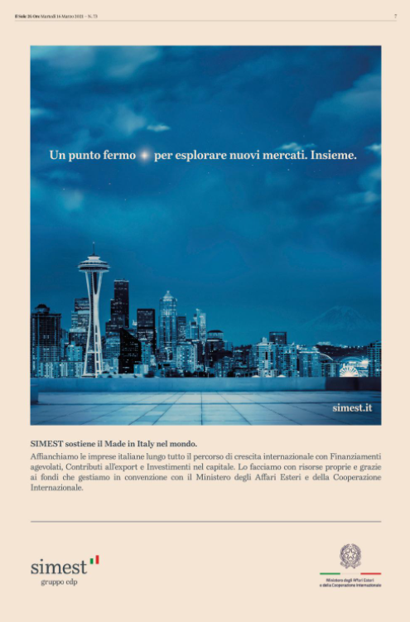
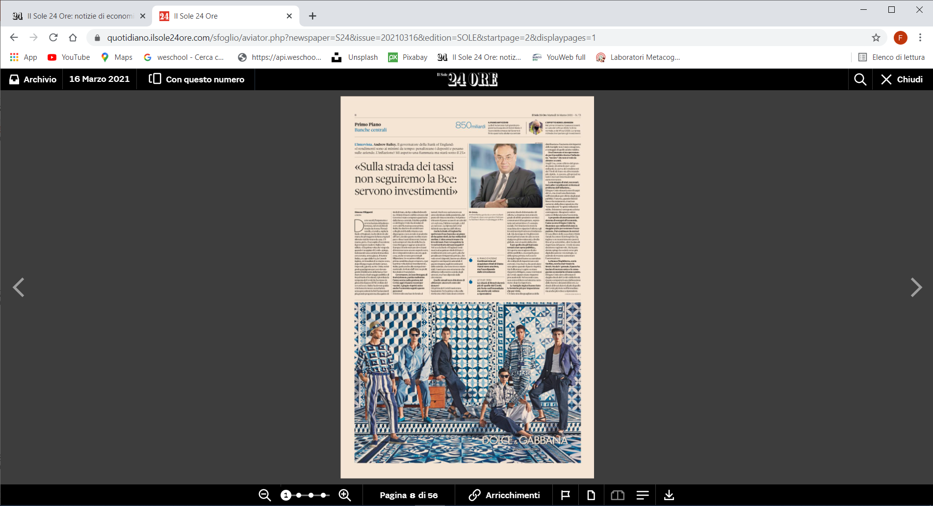
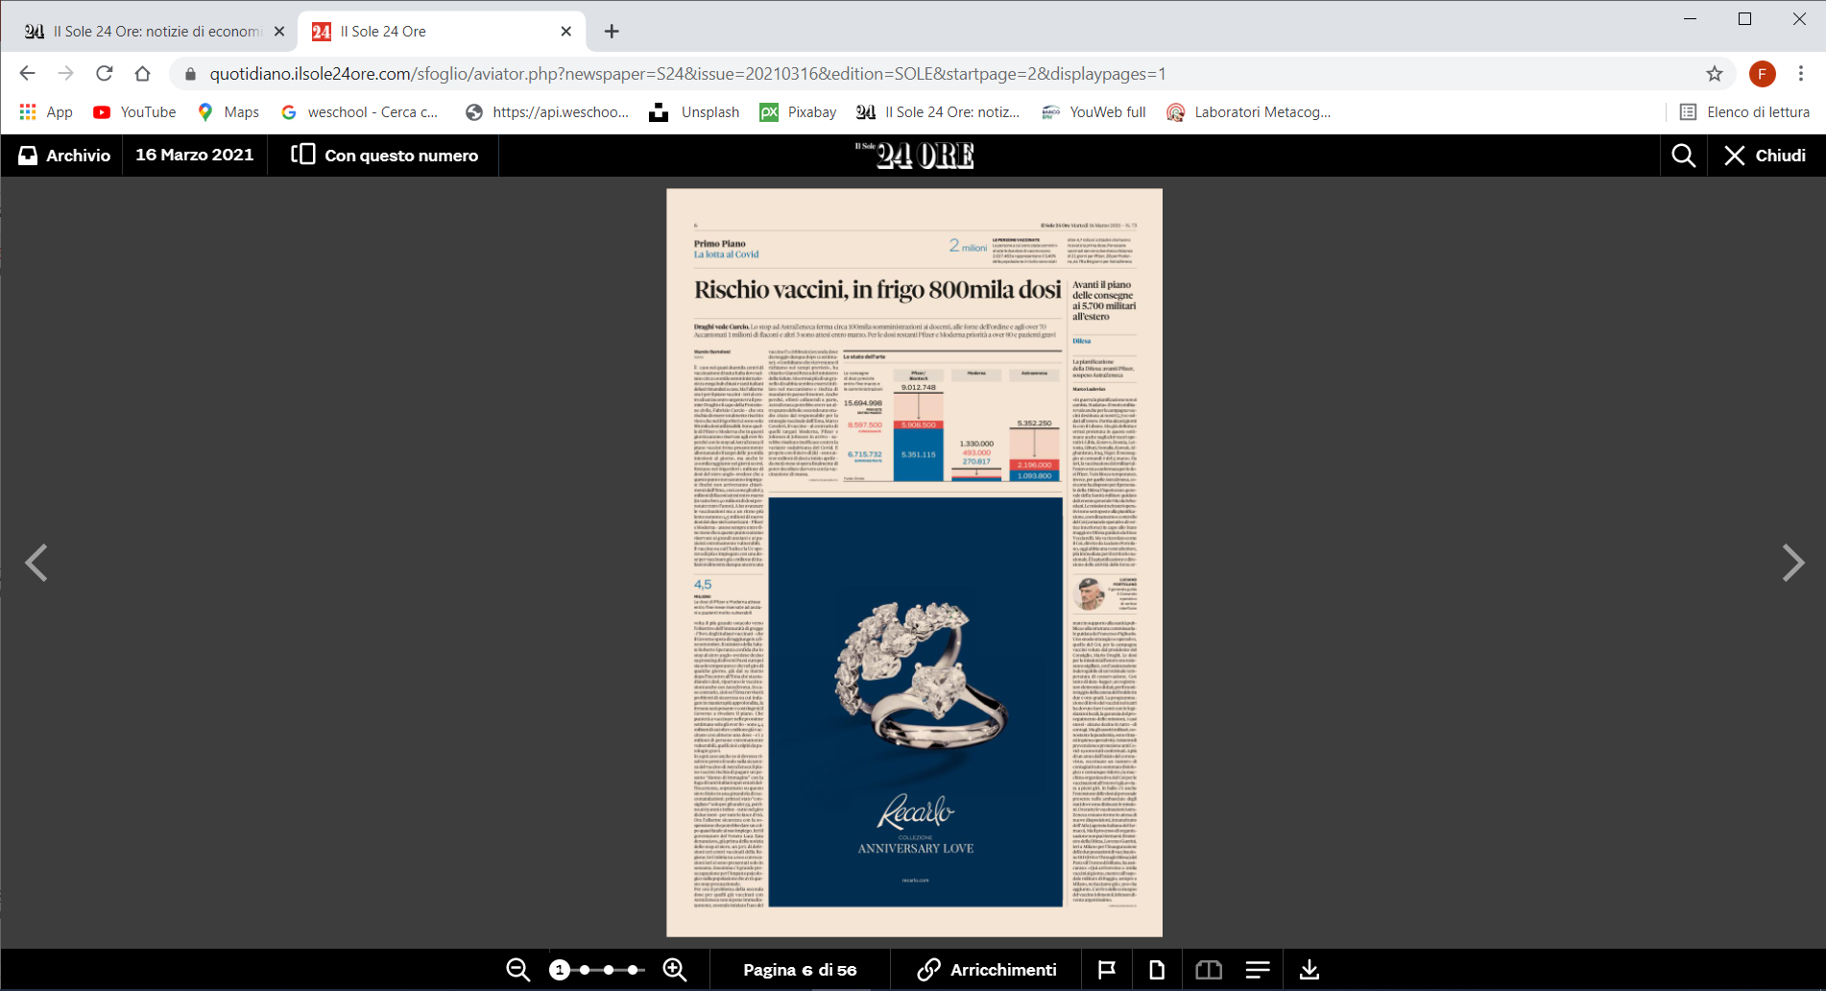
SPECIALIZZAZIONE
SINTESI
SELEZIONE
PAGINA INTERA
MEZZA PAGINA
JUNIOR PAGE
OFFERTA TABELLARE. FORMATI DISPONIBILI.
A.Q. 24 - 25

Slide 22
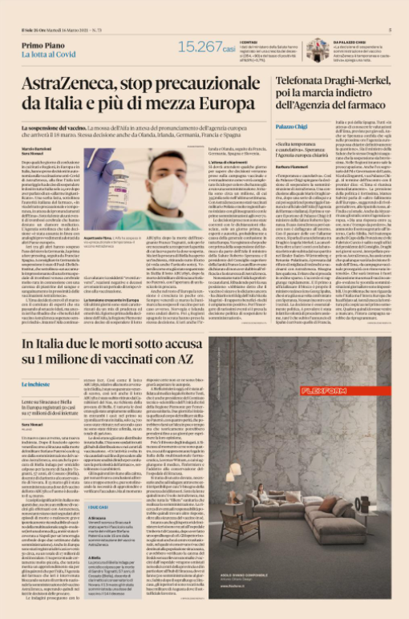
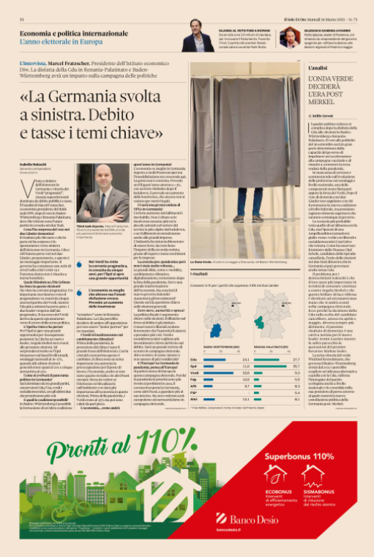
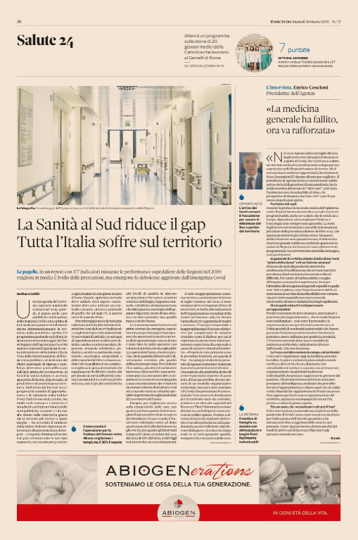
SPECIALIZZAZIONE
SINTESI
SELEZIONE
QUARTO DI PAGINA
PIEDE
PIEDINO
OFFERTA TABELLARE. FORMATI DISPONIBILI.
A.Q. 24 - 25

Slide 23

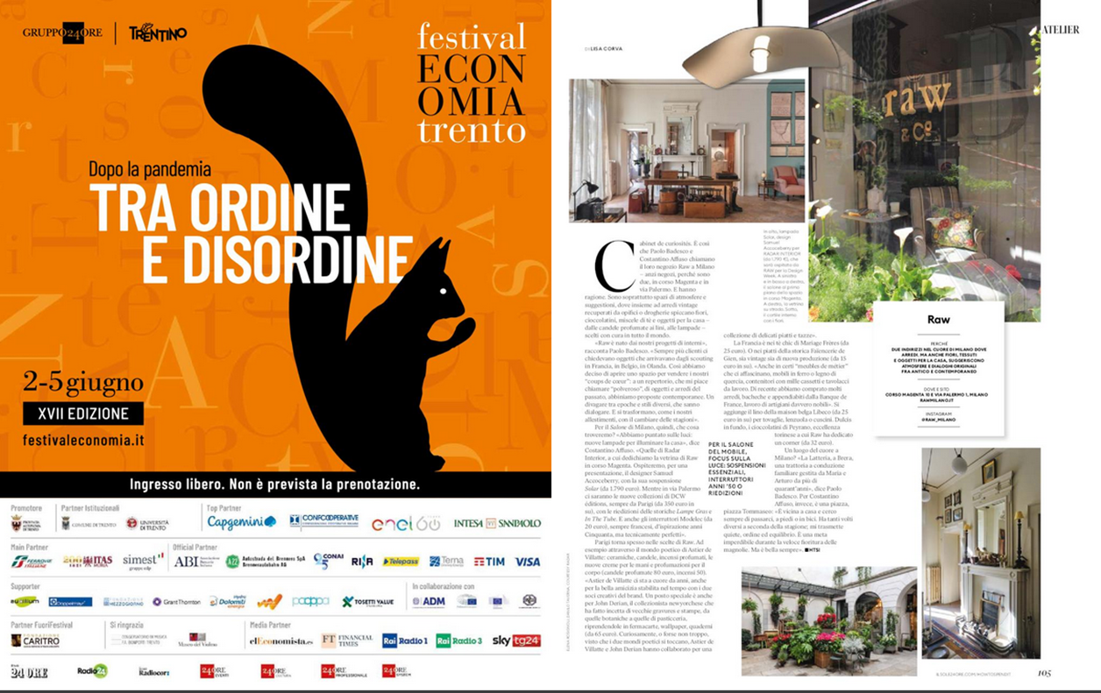
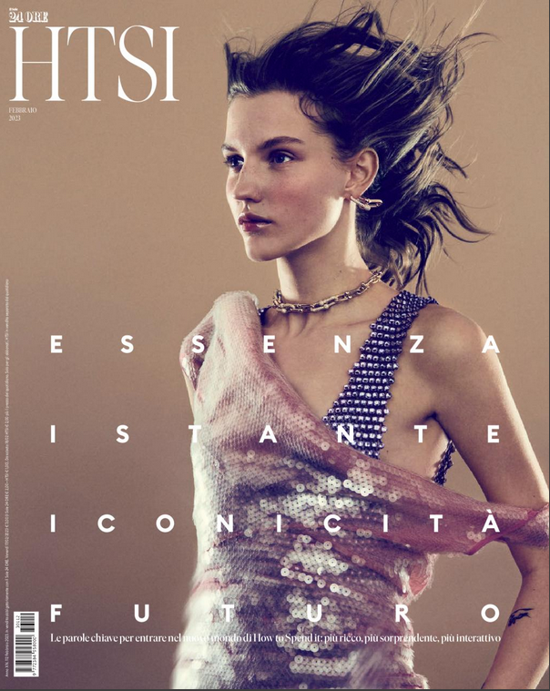

A.Q. 24 - 25
PAGINA INTERA ADV

Slide 24
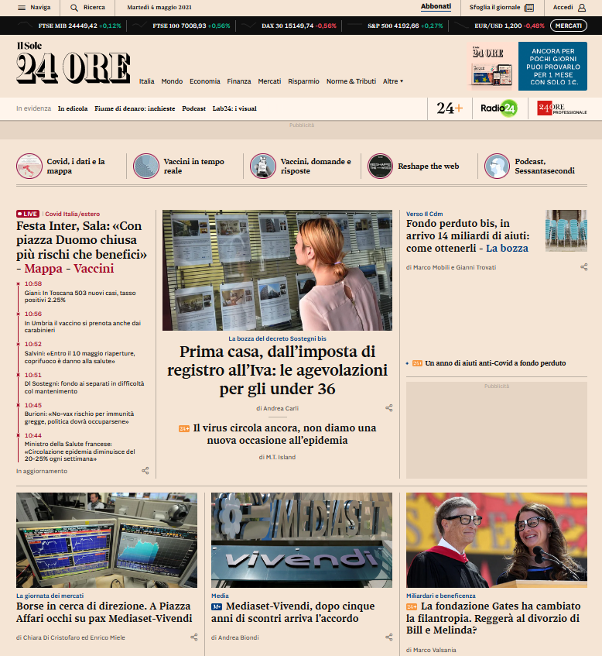

ILSOLE24ORE.COM
Innovazione, tecnologia, cambiamento, mobile first
IlSole24Ore.com è il canale di accesso digitale del Gruppo 24 ORE ai contenuti e ai servizi pensati a soddisfare le esigenze di una pluralità di interlocutori: dal professionista al risparmiatore, dal privato all'azienda, senza rinunciare a nuovi target verticali e specifici stimolati e coinvolti da un’offerta editoriale completa non solo «finance oriented».
Il sito de Il Sole 24 ORE è concepito in ottica mobile first e rappresenta uno strumento di aggiornamento e approfondimento unico, grazie alla copertura in tempo reale delle notizie, a cui si unisce l’autorevolezza dei contenuti, disponibili in tutte le nuove forme di engagement e facilmente condivisibili sulle piattaforme social.
Un sistema editoriale cross-device in linea con i più importanti trend di mercato italiani e internazionali.
Contenuti e strumenti verticali determinano un’offerta editoriale sempre più ricca anche in ottica di allargamento del target, senza naturalmente tralasciare il target «core» storico della BUSINESS COMMUNITY e dei PROFESSIONISTI.
Mobile
Page Views
on total: 68%
Desktop
Page Views
on total : 32%
A.Q. 24 - 25

Slide 25
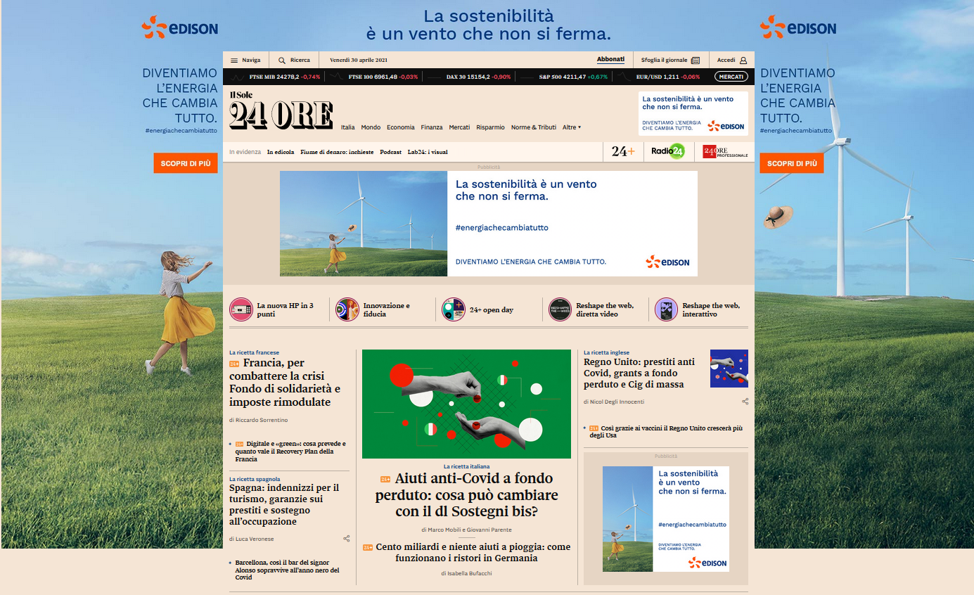
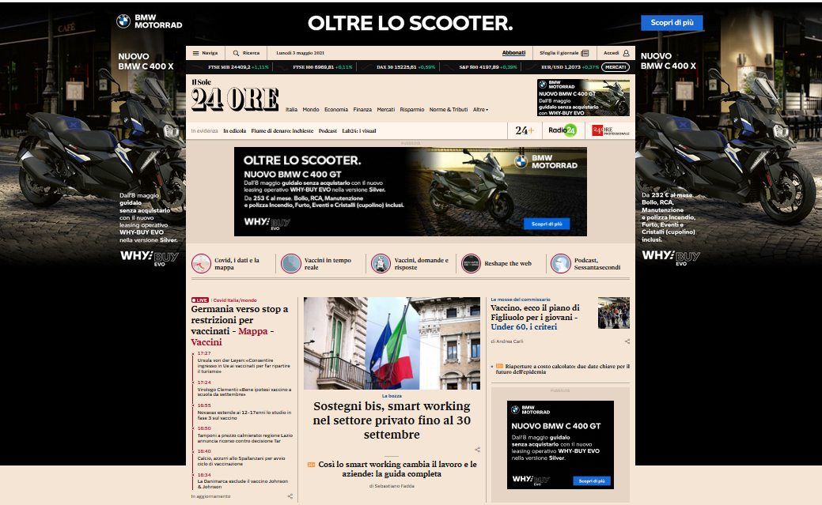
DISPLAY ADVERTISING
ILSOLE24ORE.COM
Skin (only desktop)
Masthead 990x250 (desktop)
Masthead Mobile 320x100 (mobile)
Leaderboard 728x90 (desktop)
Mpu Top 300x250
Half Page 300x600 (in HP erogato da Mpu Middle, in ROS da Mpu Top)
Mpu Middle 300x250
Mpu Bottom 300x250 (solo in HP)
Tutti i formati sono pianificabili CROSS DEVICE ad eccezione di alcuni laddove segnalati. La maggior parte di questi possono essere anche Video.
A.Q. 24 - 25
Esempi di COMPANION IN HOMEPAGE

Slide 26
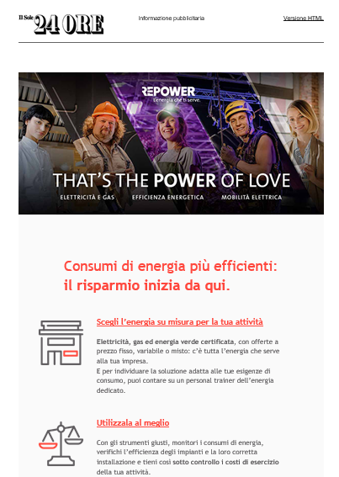
E-MAIL MARKETING
ILSOLE24ORE.COM
DEM
Opportunità di invio di Comunicazione dedicate a Brand partner, con invio il martedì e il giovedì ad oltre 450.000 indirizzi registrati al database del Gruppo24ore.
L’invio delle DEM può essere profilato verso target specifici condivi con il partner.
NEWSLETTER
Morning24 è inviata tutti I giorni a circa 250.000 contatti, l’invio della newsletter non è targetizzabile
A.Q. 24 - 25

Slide 27
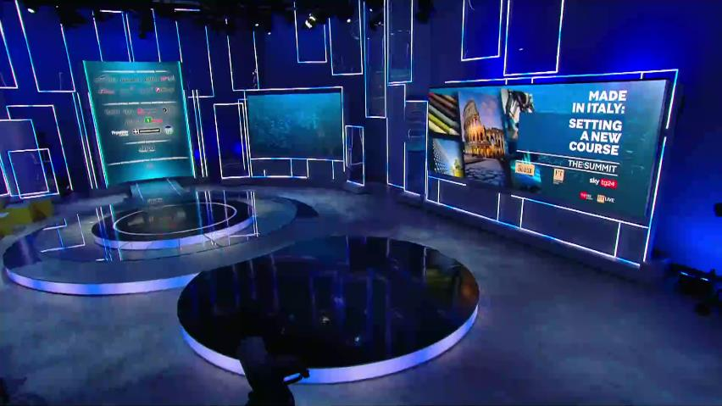
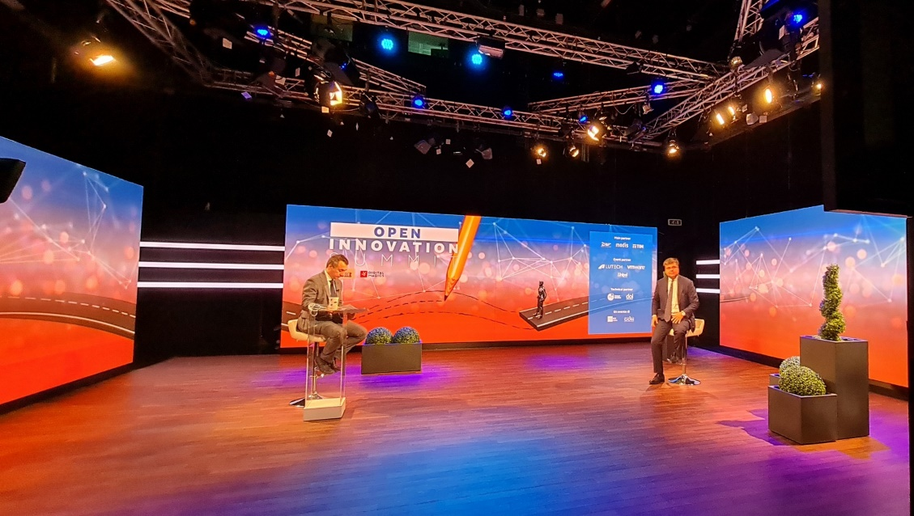
24 ORE EVENTI
24 ORE Eventi è la Società del Gruppo 24 ORE che progetta e realizza eventi per rispondere alle esigenze dei clienti e diffondere il patrimonio informativo del Sole 24 Ore. Le varie iniziative nascono da confronti interni costanti con le diverse anime del Gruppo, quali Redazioni, Marketing ma anche Rete di Vendita, così come da spunti e stimoli che arrivano dal mercato rappresentato da clienti, fornitori e da possibili partner che desiderano creare un progetto congiunto.
Convegni, roadshow e grandi eventi, i cui contenuti e temi sono affini alle testate del Gruppo, si abbinano a progetti tailor made ideati e realizzati per soddisfare le necessità di differenti target, BTB e BTC.
Per rispondere al meglio ai nuovi trend di mercato in un mondo in continua evoluzione, 24 ORE Eventi propone diverse tipologie di format: dalle iniziative full digital (Interactive 24 e Live Streaming 24) agli eventi in presenza (Live Event), arrivando alle soluzioni ibride (Live&Digital) dove la fisicità dell’evento tradizionale si somma alla virtualità dell’evento on line.
Nell’ambito dell’accordo con Confindustria è previsto l’impegno di coordinamento e supervisione per gli eventi nei rispettivi calendari
A.Q. 24 - 25

Slide 28


24 ORE EVENTI: Collaborazioni già attivate con Confindustria
A.Q. 24 - 25

Slide 29

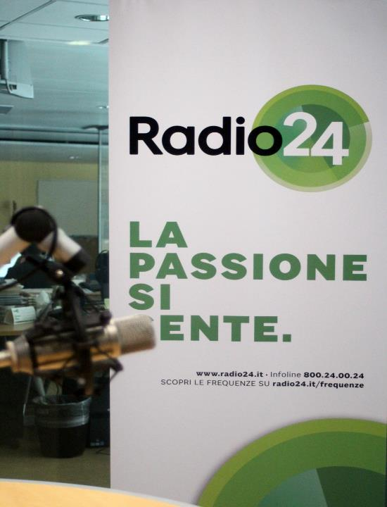
RADIO 24
LA PASSIONE SI SENTE
ASCOLTATORI GMI
RADIO 24:
2.240.000 ind
Radio 24 è l'unica emittente “news & talk” del panorama radiofonico italiano, caratterizzata da una programmazione multi-tematica di approfondimento e dibattito che copre le aree di interesse di differenti target di pubblico.
L'audience di Radio 24 con 2.234.000 ascoltatori è costituita dalla componente più attiva e colta della popolazione, in grado di cogliere per prima il valore di nuovi stimoli, mode, tendenze e stili di vita.
L’altissima concentrazione verso un target profilato, e quindi con maggiore capacità di spesa, si traduce in una comunicazione efficace verso la componente dei responsabili acquisti più sperimentalista e maggiormente attenta ai propri acquisti in ogni settore.
A.Q. 24 - 25
Fonte: RadioTer 2023 anno

Slide 30
UN PUBBLICO FEDELE
Radio 24 si distingue per un pubblico altamente fidelizzato, che trova nell’emittente un mezzo in grado di interpretare i propri gusti ed esigenze grazie alla sua programmazione multi-tematica.
Pianificare una radio con alta durata e fedeltà di ascolto significa avere maggiori probabilità di esposizione alla pubblicità, cioè poter
CONTATTARE LE STESSE PERSONE
CON ALTA FREQUENZA IN TEMPI BREVI
DURATA D’ASCOLTO: 101 minuti
FEDELTÀ D’ASCOLTO:
ASC 7 GG | 4.824.000
ASC GMI | 2.234.000
46% =
3,5 giorni d’ascolto nella settimana
A.Q. 24 - 25
Fonte: RadioTer 2023 anno

Slide 31


OPPORTUNITÀ DI COMUNICAZIONE
OFFERTA TABELLARE
MODULO ROTAZIONE A 6
Programmazione da domenica a sabato:
42 spot a settimana a rotazione dalle 6.00 alle 24.00.
Schema Pianificazione Giornaliera
Fasce Orarie
6.00
9.00
12.00
15.00
18.00
21.00
A.Q. 24 - 25

Slide 32
OPPORTUNITÀ PER GLI ASSOCIATI
Inoltre proponiamo AGLI ASSOCIATI NON INVESTITORI sui mezzi del Gruppo 24 ORE, di poter comunicare su Il Sole 24 Ore e su ilsole24ore.com con dedicati pacchetti di visibilità, con tariffe riservate.
PACCHETTI DORSI LOCALI:
Si propone una campagna ADV sui Dorsi Locali del Sole 24 Ore: Supplementi settimanali, in edicola ogni venerdì, con un palinsesto mensile che copre 5 aree geografiche.
All’interno: l’economia del territorio, la sua evoluzione congiunturale ma anche le tendenze profonde legate ai canali del nuovo sviluppo locale. Un’attenzione particolare è rivolta all’innovazione e ai progetti di frontiera nelle nuove tecnologie e saranno inclusi i ritratti dei personaggi protagonisti dell’economia del territorio. Centrali nel racconto del territorio sono anche i temi del lavoro, con particolare attenzione ai giovani, del sistema associativo, degli ordini, dei collegi e delle politiche sociali.
PACHETTO RISERVATO AGLI ASSOCIATI NON INVESTITORI
1 uscita formato pagina su DORSO LOCALE a scelta tra le 5 cinque edizioni.
1 settimane di campagna Digital - sponsorizzazione trasposizione digitale Dorso Locale (formati: masthead - mpu)
Es Dorso Locale in digitale nella sezione Dossier/ economia:
https://www.ilsole24ore.com/dossier/20201113_regionali_sud-AD8YrT1

Slide 33
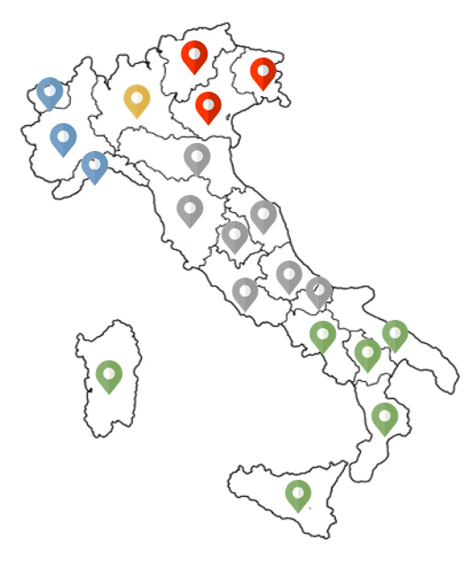

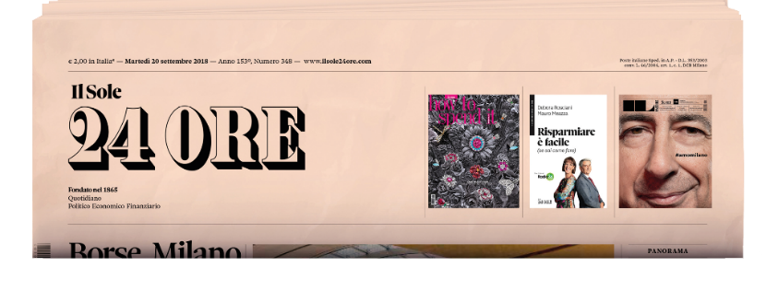

DORSI LOCALI SOLE 24 ORE.
Sono un supplemento settimanale del Sole 24 ORE,
in edicola ogni venerdì, e trasposto digitalmente nella sezione Dossier/Economia , con un palinsesto mensile che copre 5 aree geografiche:
Lombardia (Lombardia)
Tiratura (carta) 15.600 copie + diffusione digitale totale Italia non ripartibile per area di 82.004 copie
Nord Ovest (Piemonte; Liguria; Valle d'Aosta)
Tiratura (carta) 7.160 copie + diffusione digitale totale Italia non ripartibile per area di 82.004 copie
Nord Est (Veneto; Trentino; Friuli)
Tiratura (carta) 10.590 copie + diffusione digitale totale Italia non ripartibile per area di 82.004 copie
Centro (Emilia; Toscana; Lazio; Marche; Umbria; Abruzzo; Molise)
Tiratura (carta) 19.160 copie + diffusione digitale totale Italia non ripartibile per area di 82.004 copie
Sud (Campania; Puglia; Calabria; Basilicata; Sicilia; Sardegna)
Tiratura (carta) 8.630 copie + diffusione digitale totale Italia non ripartibile per area di 82.004 copie
Fonte: elaborazione su dati ADS – marzo 2024

Slide 34
ALLEGATI

Slide 35
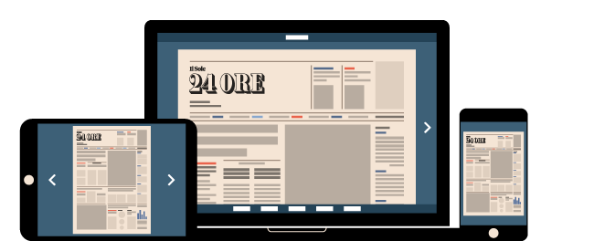
2
Il Quotidiano del mondo dell’impresa, delle professioni, dei mercati finanziari
IL SOLE 24 ORE DIGITALE
Uno strumento di analisi completa e approfondita, un punto di riferimento per professionisti, risparmiatori e famiglie.
Tutta l’informazione sulle tematiche economiche, finanziarie e normative rivolta a imprese, professionisti e pubblica amministrazione, in versione digitale sotto forma di App e di sfogliatore web.

Slide 36







2
I LIBRI DE IL SOLE 24 ORE
Una proposta radicata nella tradizione editoriale del Sole, proiettata in un sistema multimediale, rivolta a un target di lettori ampio e diversificato. Contenuti eccellenti garantiti dall’autorevolezza di esperti e giornalisti.
Dall’economia al risparmio, dall’arte ai grandi temi sociali e politici, alle passioni personali, sempre all’insegna del tempo per sé. Il piano editoriale dei Libri del Sole 24 ORE si sviluppa armonicamente su due direttrici fondanti: la valorizzazione dei contenuti del quotidiano e delle sue firme più autorevoli, con una proposta di titoli di attualità che ricalcano i temi propri del Sole 24 Ore, e l‘apertura a tematiche nuove, per soddisfare i diversi interessi dei lettori, con i contributi di tutti i mezzi del Gruppo (dai magazine IL e How To Spend It a Radio 24 a 24+).
Sfoglia il catalogo completo: ilsole24ore.com/catalogo

Slide 37
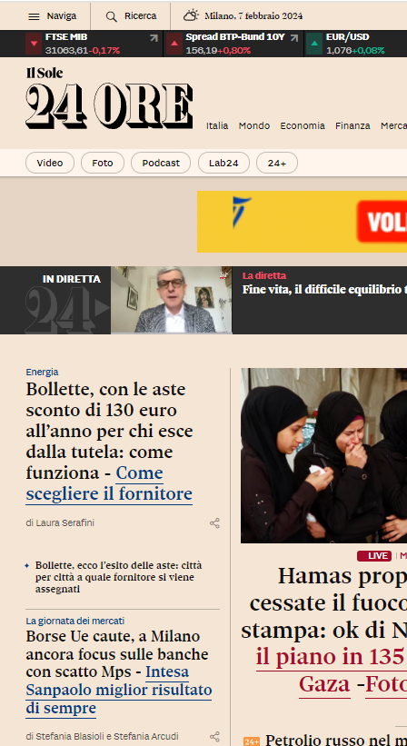
Tutto il Sito è la nuova formula che consente accesso illimitato a tutti i contenuti premium del sito ilsole24ore.com, alle analisi e agli scenari sui mercati finanziari italiani ed internazionali e agli approfondimenti, le inchieste e le infografiche interattive di 24+ (sezione premium del sito, organizzati in rubriche, dalle bussole agli scenari, sono studiati per aiutare a comprendere a fondo l’attualità economica e politica
Attraverso formati e contenuti innovativi e sempre aggiornati la redazione accompagna il lettore nell’analisi di un mondo sempre più plasmato dalle forze politiche, economiche e finanziarie, spiegando l’impatto nel quotidiano e le implicazioni nel medio e lungo termine.
Tutti gli articoli sono disponibili anche in versione audio ed è possibile commentarli e rispondere ai commenti degli altri utenti della community.
L’abbonamento comprende anche la newsletter 24+ Recap, una selezione di notizie, approfondimenti, analisi di scenario, inchieste e infografiche pubblicate nel corso della giornata.
La newsletter è inviata dal lunedì al sabato ed è possibile accedere all’archivio di tutte le pubblicazioni per recuperare le uscite perse.
Sia i contenuti del sito ilsole24ore.com che quelli di 24+ sono accessibili anche dall’app Il Sole 24 Ore.
Cosa ha in più rispetto a 24+?
L’accesso a tutti i contenuti premium del sito il sole24ore.com, compresi quelli dedicati ai mercati finanziari (prima compresi solo nell’abbonamento a M+)
Cosa ha in più rispetto a M+?
L’accesso a tutti gli altri contenuti premium del sito ilsole24ore.com e a tutti i contenuti di 24+

Slide 38
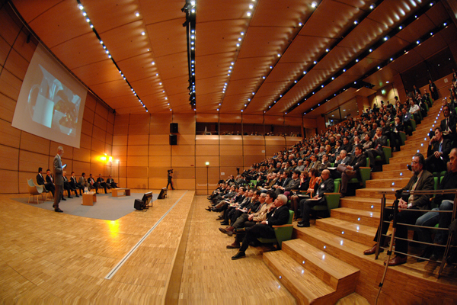
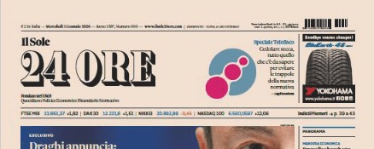
i
IL SOLE 24 ORE CARTACEO
PER GLI EVENTI CONFINDUSTRIALI
Il quotidiano Il Sole 24 ORE potrà essere distribuito presso gli eventi (assemblee, convegni, assise, ecc.) organizzati dalle associazioni territoriali e di categoria di Confindustria ad un prezzo speciale e con consegna diretta presso la sede dell’evento.

Slide 39

i
ARCHIVIO STORICO
Tutti gli articoli pubblicati sul Sole 24 ORE dal 1984 ad oggi.
A 150 anni dalla nascita de “Il Sole” e a 50 dalla sua fusione con “24 Ore”, Il Sole 24 Ore presenta il nuovo “Archivio storico”, la raccolta di tutte le pubblicazioni in versione digitale del più prestigioso giornale economico italiano.
Una prodigiosa macchina del tempo per viaggiare all’interno della storia di un giornale che è testimone autorevole dell’economia italiana, dei grandi circuiti dell’economia internazionale e della finanza.
Listino € 1.440
PREZZO SPECIALE € 800 cad.
Listino € 1.800

Slide 40
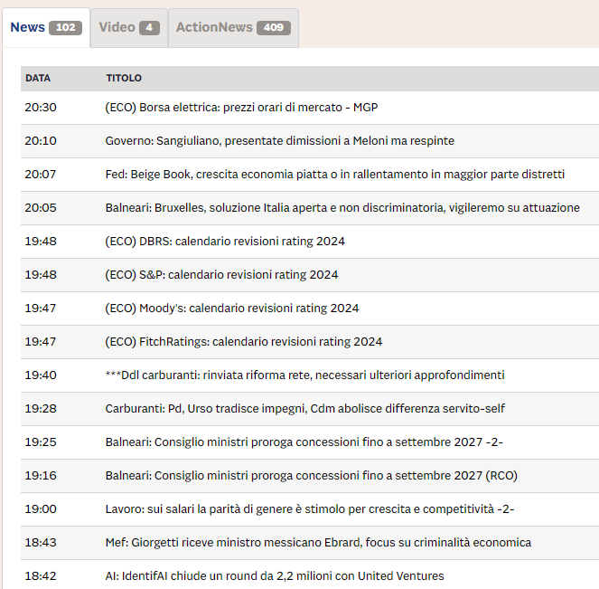
RADIOCOR - RCO BASE
L'informazione politico-economico-finanziaria in tempo reale del Sole 24 ORE è affidata all' Agenzia di stampa Il Sole 24 ORE Radiocor, che può̀ vantare oltre mezzo secolo di esperienza nella raccolta, elaborazione e diffusione di notizie in tempo reale.
Il Notiziario RCO BASE prevede la copertura real time di tutte le notizie relative agli avvenimenti della Politica e dell’Economia italiana: dalla attività governativa, a quella parlamentare e dei partiti politici, dalle associazioni sindacali e industriali alle politiche del lavoro, oltre a riportare i principali accordi industriali e partnership nazionali e internazionali.
Il Notiziario dedica particolare attenzione al tema della Sostenibilità: incentivi pubblici, le iniziative di enti e organizzazioni; le politiche per lo sviluppo sostenibile, gli atti di governo e la normativa, i regolamenti sovranazionali, analisi e ricerche
La copertura è giornaliera e 7/7 giorni alla settimana, con una produzione di circa 300 notizie al giorno

Slide 41
i
RADIOCOR - RCO PLUS
Il Notiziario RCO Plus comprende, oltre al notiziario base RCO – BASE, una serie di notiziari dedicati al mondo delle imprese per offrire una informativa tempestiva ma nello stesso tempo completa e approfondita sia sull’andamento economico che sul contesto normativo di riferimento. Viene dedicata particolare attenzione ai settori della Sanità e dell’industria Agroalimentare, mentre nei settori tematici dell’Edilizia, Opere Pubbliche, Lavori pubblici, Trasporti e Territorio, Enti Locali e Pubblica Amministrazione viene ampliato il livello di approfondimento e specializzazione delle notizie Radiocor.
Ai notiziari di settore si aggiunge un servizio dedicato agli Studi Legali. Informazione in diretta anche sulle grandi operazioni curate dagli studi: quali operazioni e quali advisor legali nel merger and aquisition, nelle Opa e in generale nei deal di primo piano.
Inoltre Radiocor Plus è integrato dal notiziario Fondi UE, finalizzato a dare informazioni aggiornate e tempestive sull’evoluzione del dibattito comunitario e nazionale per la definizione del quadro finanziario pluriennale post-2020 e del prossimo periodo di programmazione della politica di coesione. Ampio spazio viene dato alle notizie sui progetti finanziati dai Fondi per ogni singola Regione, con interviste a protagonisti e beneficiari. Ogni settimana sono segnalati gli incentivi e i bandi UE per le imprese e gli enti locali.
RCO ON LINE
OFFERTA RISERVATA A SISTEMA CONFINDUSTRIA

Slide 42

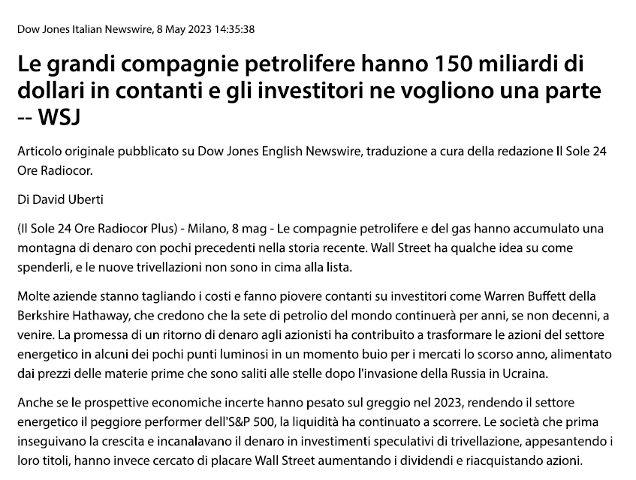
i
DOW JONES RADIOCOR - DJR
Dalla partnership tra Dow Jones, uno dei più importanti player dell’informazione economico finanziaria del mondo e Il Sole 24 Ore Radiocor, nasce un nuovo notiziario real time in lingua italiana.
La redazione Radiocor seleziona e traduce 40 notizie al giorno prodotte dalle redazioni Dow Jones, Wall Street Journal, Market Watch e Barron’s
Le notizie tradotte sono immesse nel flusso di Agenzia insieme ai flash sui dati macroeconomici delle prime 60 economie mondiali trasmessi in tempo reale
Ogni mattina viene inviata entro le 8:00 l’Emea Briefing, un riepilogo delle principali notizie dai mercati USA e Asiatici
Listino € 1.440
PREZZO SPECIALE € 800 cad.
Listino € 1.800

Slide 43
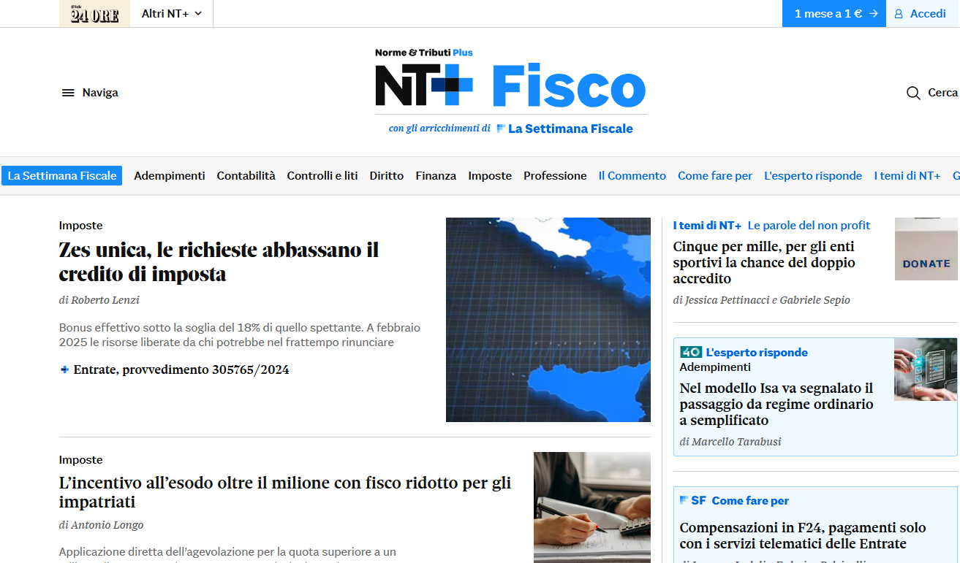
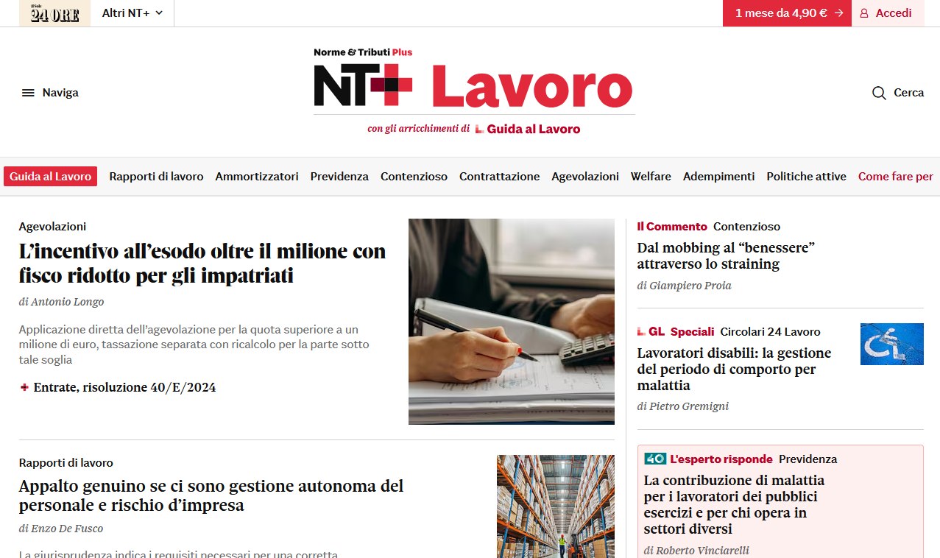
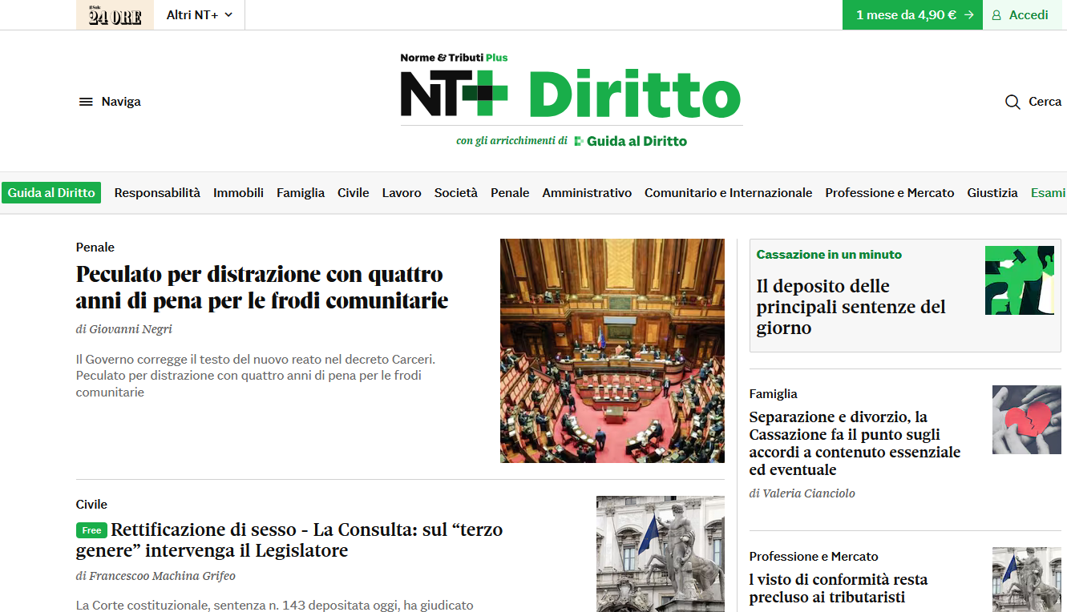
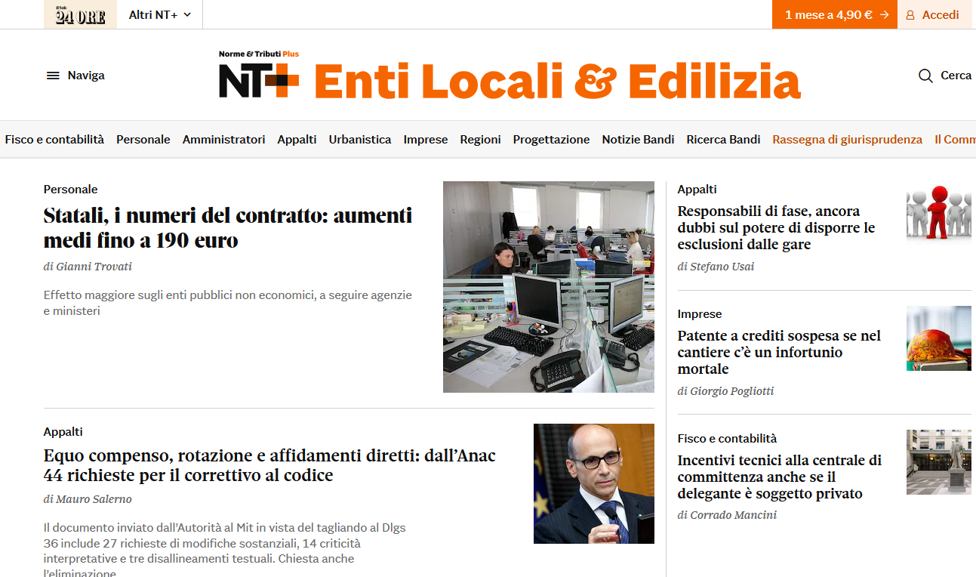
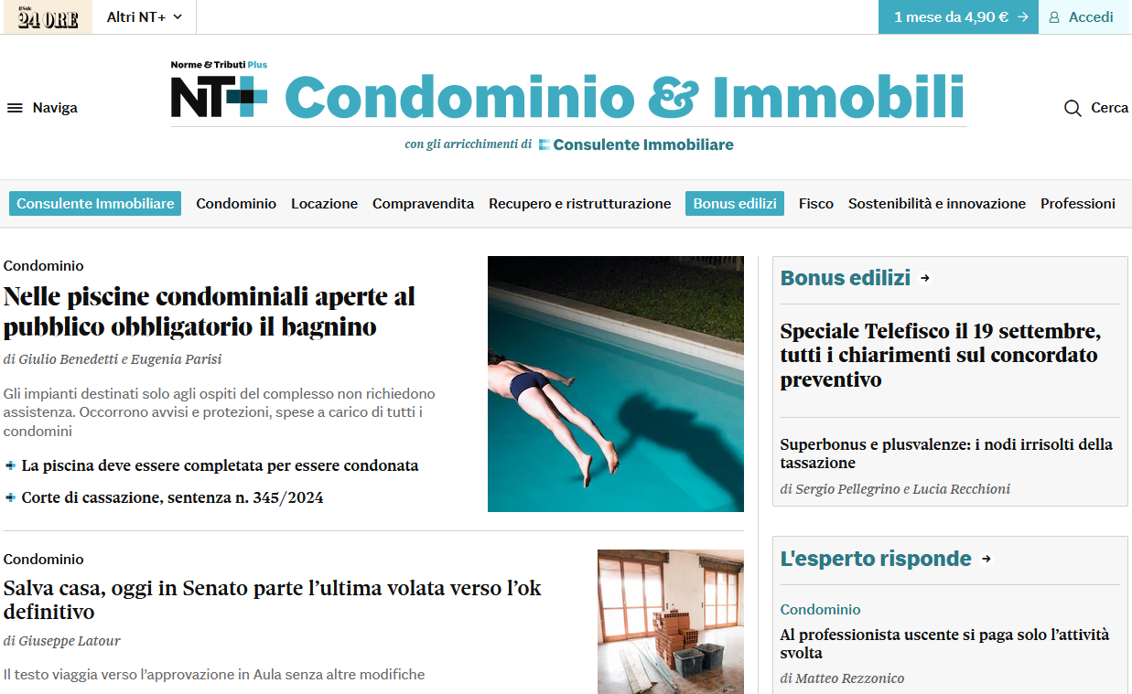
2
NORME & TRIBUTI PLUS
La linea dei quotidiani verticali Norme & Tributi Plus garantisce l’aggiornamento tempestivo sulle principali novità normative e l’integrazione con i principali prodotti di riferimento per le diverse aree tematiche, offrendo ai professionisti la più ampia copertura informativa.
Contenuti sempre aggiornati con gli approfondimenti, le schede operative, i rimandi alle banche dati professionali e gli arricchimenti delle riviste professionali

Slide 44
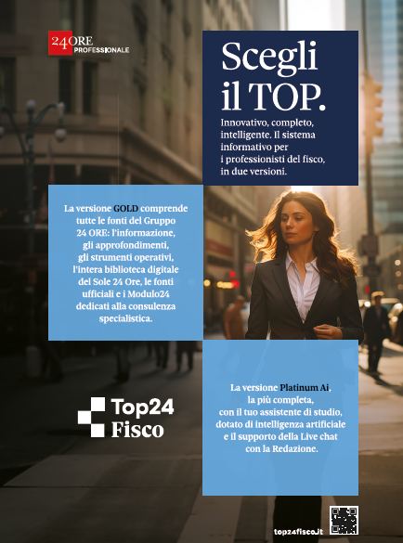
2
Top24 Fisco
TUTTI I CONTENUTI IN MATERIA FISCALE DEL GRUPPO 24 ORE IN UN'UNICA PIATTAFORMA, DALL'INFORMAZIONE IN TEMPO REALE AGLI APPROFONDIMENTI, DAGLI STRUMENTI OPERATIVI ALLA DOCUMENTAZIONE UFFICIALE.
ALF (Artificial Loyal Friend)
Il tuo assistente virtuale di studio sarà sempre al tuo fianco. Interagirà con te attraverso un’interfaccia semplice e intuitiva, comprenderà le tue domande, fornendoti subito risposte precise e puntuali.
Live Chat con la redazione
Un contatto diretto con la redazione ti permetterà di risolvere i tuoi dubbi sulle funzionalità di prodotto e fornirà un supporto nel caso di difficoltà nel reperimento dei documenti.
Motore di ricerca
Il motore di ricerca semantica e l’interfaccia grafica semplice e immediata, ti garantiscono risultati mirati e completi.
Modulo24
Le soluzioni Modulo24, grazie al supporto degli oltre 100 Esperti scelti dal Gruppo 24 ORE tra i più autorevoli e prestigiosi del panorama fiscale, consentono al professionista di offrire risposte tempestive e concrete, anche ai casi più specifici.
Strumenti operativi
Tutti i tool e le funzionalità del prodotto per rispondere a tutte le tue esigenze informative

Slide 45
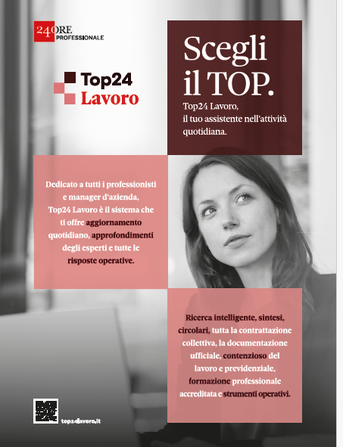
2
Top24 Lavoro
TUTTI I CONTENUTI IN MATERIA GIUSLAVORISTICA GRUPPO 24 ORE IN UN'UNICA PIATTAFORMA, DALL'INFORMAZIONE IN TEMPO REALE AGLI APPROFONDIMENTI, DAGLI STRUMENTI OPERATIVI ALLA DOCUMENTAZIONE UFFICIALE.
Menù intuitivo
Per la Contrattazione collettiva un menu più facile da consultare: i Contratti, le Tabelle retributive, le Schede CCNL e Ateco, il Mansionario e i Piani formativi per l’apprendistato sono raggruppati per settore e ciò rende più immediato l’accesso a tutti i contenuti.
Motore di ricerca
Il motore di ricerca semantica e l’interfaccia grafica semplice e immediata, ti garantiscono risultati mirati e completi
Contrattazione collettiva
Tutti i contratti, le tabelle, le sintesi operative per la gestione del rapporto di lavoro a cui si accede anche attraverso una nuova modalità di navigazione che rende infallibile e più veloce il reperimento delle informazioni ricercate.
Strumenti operativi
Tutti i tool e le funzionalità del prodotto per rispondere a tutte le tue esigenze informative

Slide 46
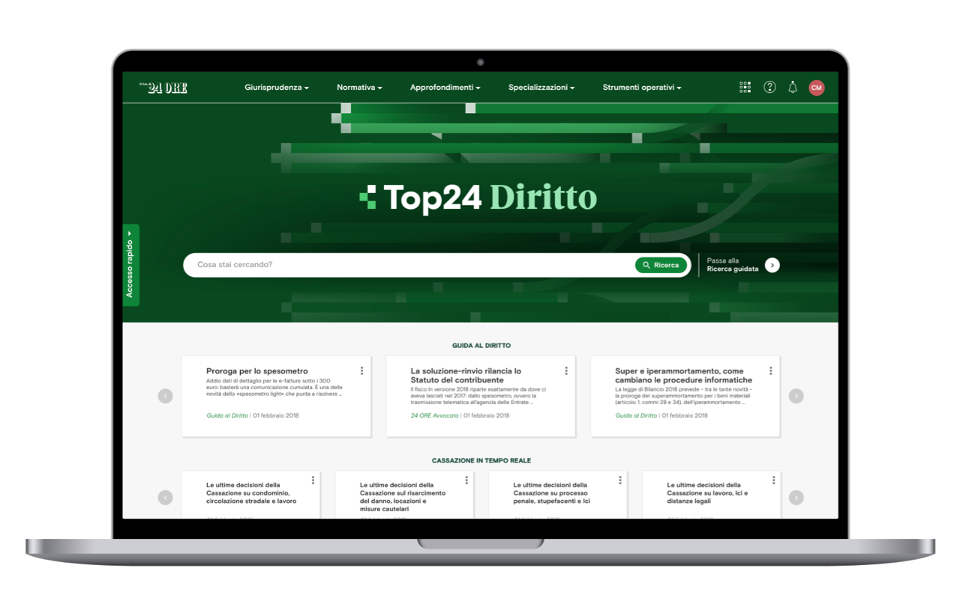
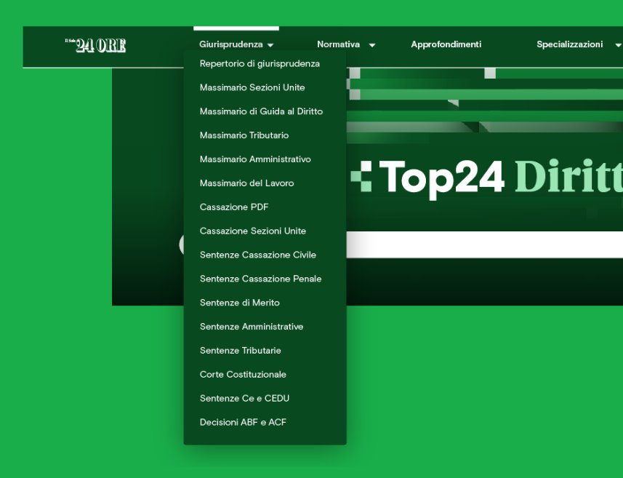
2
Top24 Diritto
Top24 Diritto è il sistema informativo rivolto al professionista legale, che si evolve in un vero e proprio assistente di studio preparato ed efficiente, facile e intuitivo.​
​È possibile trovare qualsiasi documento, informazione o approfondimento in tema di Diritto, grazie al potente motore di ricerca semantico e al ricchissimo sistema d'indici.
Tramite Ricerca Semantica e Guidata i risultati possono essere ordinati per Rilevanza o Data. ​
​Ricerca semantica: direttamente nell'Home Page, digitando le parole chiave verrà restituita una lista di risultati pertinenti estesa al concetto, ai suoi sinonimi e ai principi giuridici a esso riconducibili. ​
Ricerca guidata: consente di cercare per parole, per fonte e per estremi del provvedimenti. Le sezioni possono essere utilizzare in modo autonomo o combinate tra loro. ​
Ricerca Guidata per riferimenti normativi: permette di ricercare la giurisprudenza correlata alle fonti e alla tipologia legge, su un determinato argomento. ​
Accesso a tutti i contenuti del Gruppo 24 ORE in materia giuridica. Un patrimonio informativo ricchissimo e dettagliato con l'aggiornamento del Sole24 ORE e i quotidiani professionali di: ​
Diritto​
Fisco​
Lavoro​
Contenzioso ​
Enti Locali & Edilizia​
A cui si aggiungono gli approfondimenti delle riviste specializzate, gli strumenti operativi e la documentazione ufficiale.

Slide 47

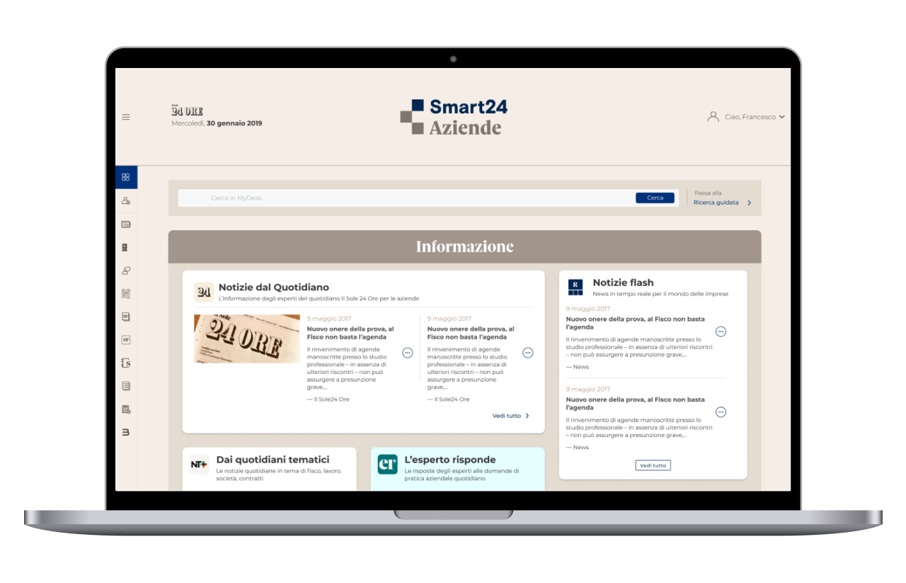
2
Smart24 Aziende
Il sistema informativo del Gruppo 24 Ore pensato per le aziende che propone l’informazione e i contenuti esplicativi e operativi, strumenti essenziali per l’attività aziendale.
Garantisce la certezza dell’aggiornamento in tempo reale e l’attendibilità delle fonti, gli approfondimenti degli esperti e le soluzioni operative, diventando uno strumento strategico di business. In un unico ambiente è possibile trovare l’informazione – Il Sole 24 ORE, Agenzia Radiocor, video e podcast – e le soluzioni pratiche per l’attività aziendale: guide esplicative, commenti, scadenze, volumi digitali, modulistica, fogli di calcolo e adempimenti.
A chi si rivolge? a tutte le figure che operano in Azienda (imprenditore, AD, marketing, comunicazione, funzioni aziendali: HR, AFC, LEGAL, reparto HSE).
La piattaforma consente una totale integrazione dei contenuti:
buca di ricerca unica
area personale per salvare ricerche e contenuti e creare dossier tematici
link, riferimenti e correlazioni tra tutti i documenti in piattaforma
contenuti multimediali inclusi nella ricerca
indici cronologici o tematici per facilitare la ricerca
Smat24 Aziende, il nuovo strumento agile, pratico e utile che fornisce tutte le informazioni necessarie per il tuo business e supporta nella pratica aziendale quotidiana.

Slide 48
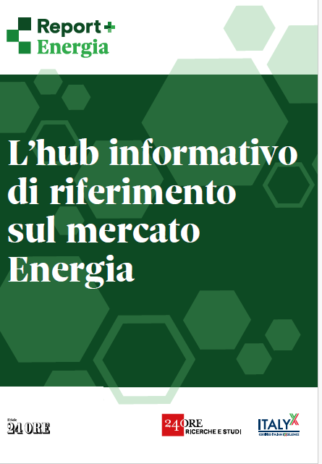
2
Report + Energia
LA PIATTAFORMA DI INFORMAZIONE SPECIALIZZATA SUL MERCATO ENERGIA
24 ORE Ricerche e Studi, la struttura del Gruppo 24 ORE che analizza i vari settori e mercati dal punto di vista economico e finanziario, presenta la piattaforma di aggiornamento e approfondimento dedicata al settore dell’Energia: Report+ Energia.
La soluzione è destinata a tutti gli operatori del settore che devono:
✔ rimanere sempre informati sui trend, analisi e previsioni, top player, operazioni M&A;
✔ avere velocemente risposte precise e puntuali per soddisfare le esigenze professionali quotidiane.
Cuore della piattaforma è il Report del Centro Studi del Gruppo 24 ORE che si arricchisce di un servizio non solo di aggiornamento normativo ma anche in tempo reale grazie alle notizie dell’Agenzia di stampa il Sole 24 ORE Radiocor e agli articoli del quotidiano Il Sole 24 ORE.

Slide 49
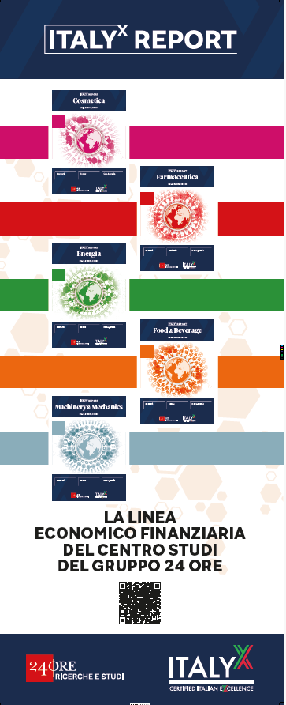
2
ItalyX Report
I REPORT ECONOMICO-FINANZIARI DI 24 ORE RICERCHE E STUDI
A partire da quest’anno, la collana dei Report di Settore, curata da 24ORE Ricerche e Studi, assume la denominazione di Report di Italy X, la certificazione di eccellenza delle imprese manifatturiere italiane. I Report si trasformano in un indispensabile strumento per le imprese italiane, affiancando l’iniziativa di ItalyX per offrire una visione completa e dettagliata del mercato globale in cui operano. Oltre a promuovere la propria identità distintiva, ora le aziende possono contare su una bussola informativa che guida le loro strategie di sviluppo e di successo a livello internazionale.
I SETTORI ANALIZZATI:
COSMETICA
FARMACEUTICA
FOOD
ENERGIA
MECCANICA E MACCHINE
Con ItaliyX Report a tua disposizione: analisi e numeri chiave del settore, scenari, ricerche Italia – Europa – mondo, operazioni M&A.

